Slide 1
ภาพที่มีความลึกทำได้อย่างไร
ทัศนียภาพ เป็นเรื่องของมิติ หรือ ระยะใกล้-ไกล ซึ่งสร้างสรรค์ให้เป็นงานศิลปะหรือการวาดภาพทัศนียภาพ ด้วยองค์ประกอบสำคัญ 2 ประการได้แก่
1. ทัศนียภาพแบบเส้น (LINEAR PERSPECTIVE) คือ การวาดภาพที่ใช้แนวเส้นขนานลากไปบรรจบกัน ณ จุดรวมสายตา (VANISTIING POINT, V.P. ) บนเส้นระดับตา (EYE LEVEL LINE, E.L.L.) หรือเส้นขอบฟ้า(HORIZONTAL LINE, H.L. ) และเส้นอื่นๆ เมื่อมาประกอบกันเป็นภาพจะปรากฏการลดหลั่นของวัตถุสิ่งของทําให้รู้สึกได้ว่ามีระยะใกล้-ไกล

Slide 2
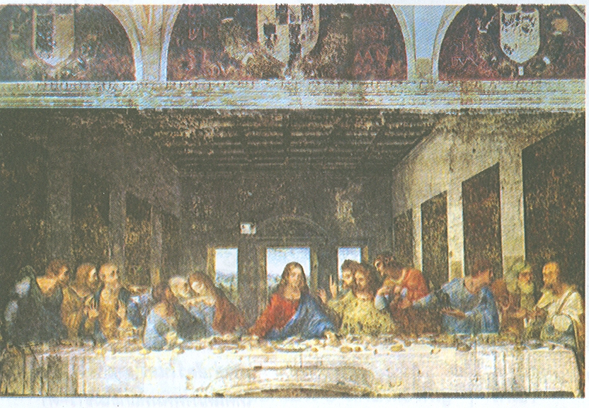
ภาพอาหารมื้อสุดท้าย (THE LAST SUPPER) ผลงานของเลโอนาร์โด ดาวินชี (Leonardo Davinei)จิตรกรนําหลักการวาดทัศนียภาพแบบเส้นมาใช้เพื่อให้ภาพมีมิติใกล้-ไกล หรือตื้น-ลึกเหมือนจริง

Slide 3
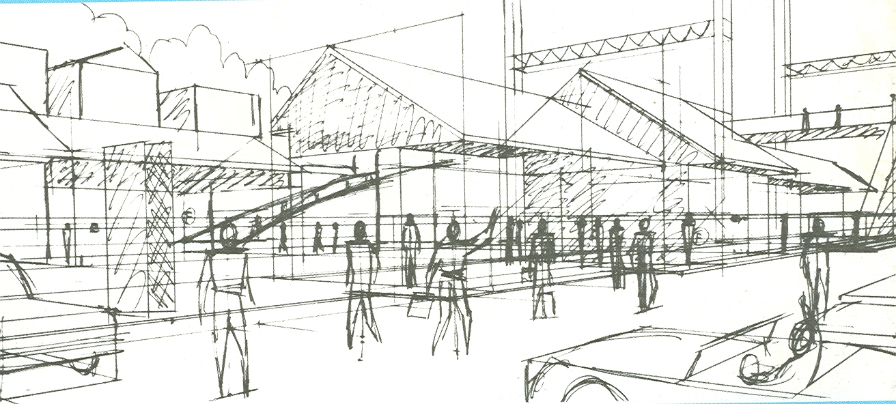
ตัวอย่างภาพร่างทัศนียภาพแบบเส้น ที่ใช้เส้นแสดงระยะใกล้ กลาง และไกล ในการออกแบบอาคารสถานที่

Slide 4
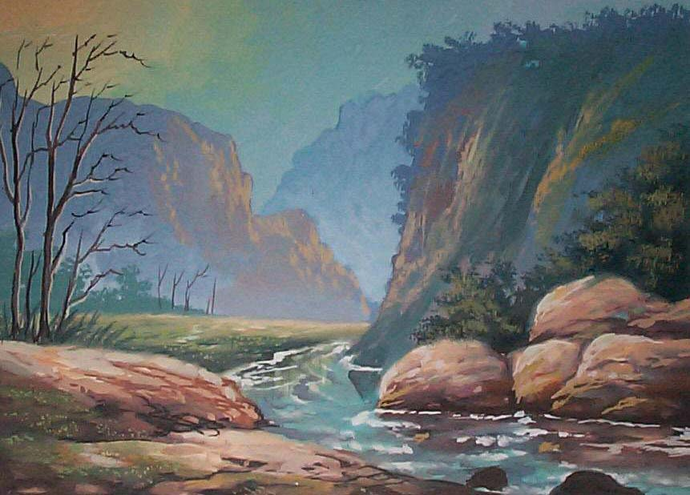
2. ทัศนียภาพแบบบรรยากาศ (AERIAL PERSPECTIVE) คือการวาดภาพที่ใช้สีเพื่อให้เกิดบรรยากาศ และมิติความตื้นลึก โดยใช้ความชัดและความคลุมเครือของสี เช่น ภาพวิวทิวทัศน์สีของสิ่งที่วาดในระยะใกล้จะปรากฏชัด และในระยะไกล ภาพจะมีสีสันอ่อนลงจนกลมกลืนไปกับบรรยากาศของท้องฟ้า
ภาพทิวทัศน์ เทคนิคสีโปสเตอร์ ผลงานของอวยชัย
จินวรรณ เป็นทัศนียภาพแบบบรรยากาศ

Slide 5
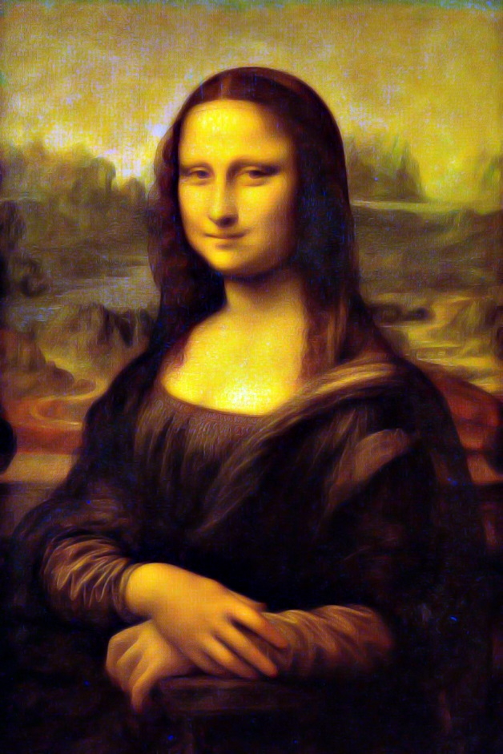
ภาพโมนา ลิซา (MONALISA) ผลงานของ เลอนาร์โด ดาวินชิ (LEONADO DA VINEI) เทคนิค สี น้ำมันบนแผ่นไม้ภาพที่แสดงบรรยากาศได้อย่างดีคือเน้นความชัดเจนของโมนา - ลิซาอยู่ เบื้องหน้าส่วนด้านหลังเป็นภาพธรรมชาติที่พร่ามัวเหมือนมีหมอกปกคลุมอยู่เบื้องหลังทำให้เกิดความรู้สึกมีมิติ ใกล้ –ไกล

